Slide 1
Конкурсы профессионального мастерства как развивающаяся практика повышения компетентности учителя

Slide 2
Всероссийский конкурс педагогических работников «Воспитать человека» воспитатьчеловека.рф - Сотрудники и представители образовательных организаций и общественных объединений, образовательные учреждения. - Требований к педагогическому стажу и профессиональному опыту нет

Slide 3
Всероссийский профессиональный конкурс «Флагманы образования. Школа»
флагманыобразования.рф
- Команды в составе четырёх сотрудников одной общеобразовательной организации

Slide 4
Всероссийский конкурс «Учитель года» https://teacherofrussia.ru/ - Участники - учителя со стажем педагогической работы не менее трёх лет

Slide 6
Мастер-класс «Билингвальный подход в организации проектной деятельности обучающихся на уроках иностранного языка»

Slide 7
«Очень шикарная» (фр.)
«Ты – часть моей жизни» (англ.)

Slide 8
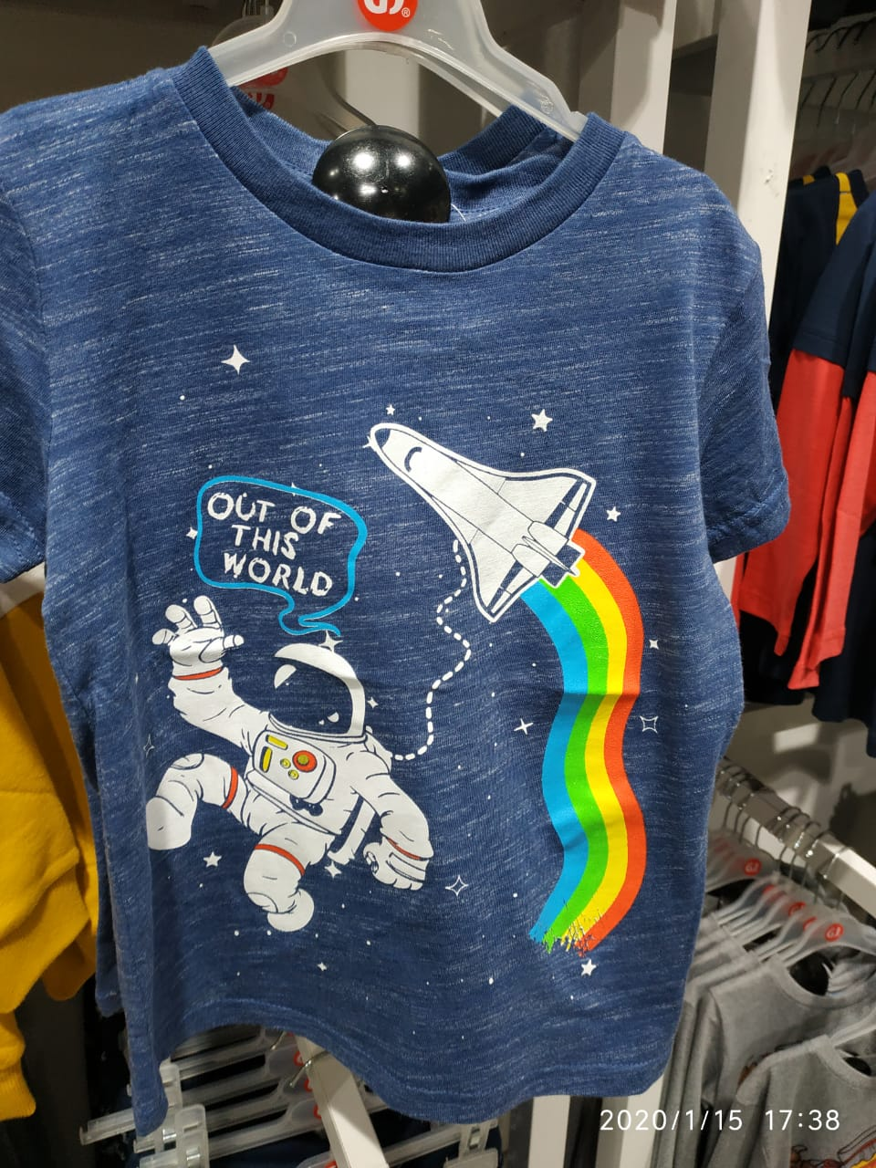
«Прочь из этого мира» (англ.)
«Нарушитель спокойствия» (англ.)

Slide 9
«Я не одинок…у меня есть собаки» (англ.)
«Я твой подарок» (англ.)

Slide 10
«Извиняюсь за то, что сказал, когда я был голоден» (англ.)
«Бла, бла, бла, болтушка» (фр.)

Slide 11
«Последняя чистая футболка» (англ.)
«Простите за мой французский» (англ.)

Slide 12
ПРОЕКТ «Употребление иностранных слов в русском языке: логика речи или модная тенденция?»

Slide 13
ДОПУСТИМО ЛИ УПОТРЕБЛЕНИЕ В РЕЧИ СЛОВ: Кофе-брэйк Тинейджер Бутик Ок Креативность Лейбл Лайфхак Хакер Жалюзи Кэшбэк Юзер Фан-клуб Хэштэг Прайс-лист Меню Лайкнуть Блокбастер Папарацци Кликнуть Секьюрити Пиар Имидж Копирайтер Ток-шоу Имиджмейкер Чатиться Реалити-шоу Фэйк Хэндмэйд Ресэпшн

